Slide 1
Boutons et RGB (+serial print et READ) (Bouton RGB) leçon 7

Slide 2
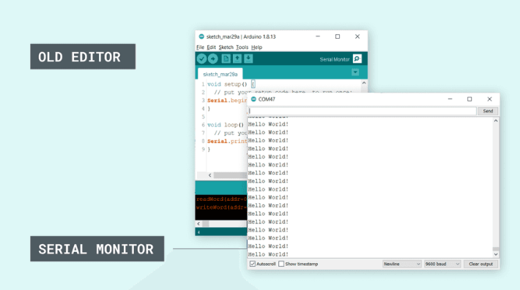
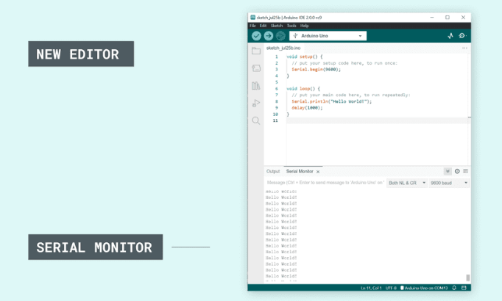
L’outil Serial Monitor
Utile pour le débuggage, pour tester des concepts ou des sondes ou pour la communication directe avec le micro-presseur y inclus la collecte de données.
Deux commandes importantes:
On doit initialiser le moniteur dans la boucle « void setup ».
Serial.begin(9600);
Le 9600 fixe le taux de baud à 9600. Ceci est le maximum de bits par seconds qui peuvent être transférés.
Pour imprimer dans le moniteur il faut la commande suivante dans la boucle « void loop »
Serial.println(« Hello world! »);

Slide 3

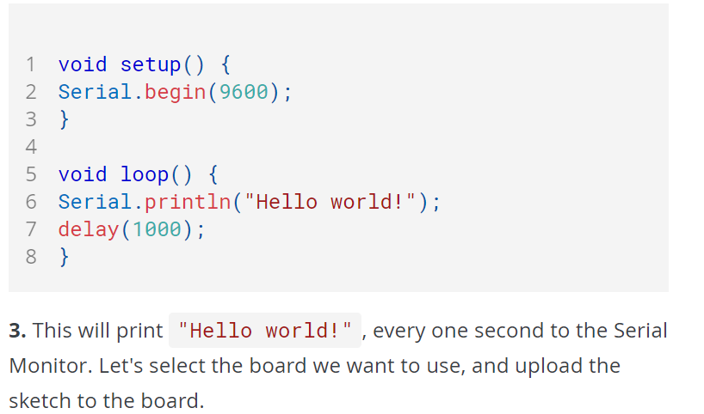
Pratique 1: serial monitor

Slide 4
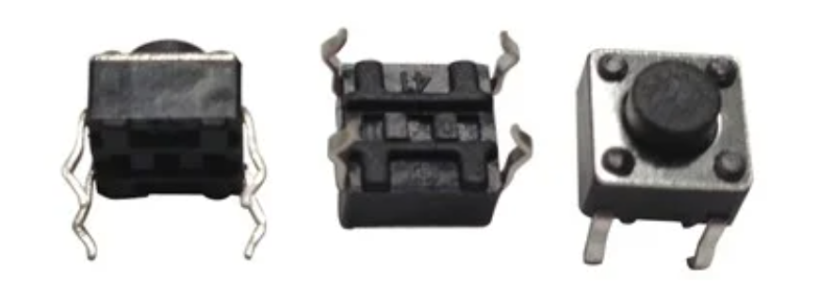
Le bouton Arduino
2 états possibles: Poussé = circuit fermé ou Non poussé = circuit ouvert
Utilises une résistance de 10 kΩ (10 000Ω)
Seulement 3 banches seront connectées. 1 au digital pin, 1 au GND et 1 au 5V. (GND et pin peuvent être partager)
L’emplacement de ta résistance (branche de GND ou 5V) va déterminer si c’est un circuit avec une résistance « pull-down » ou « pull-up ». Ceci va inverser ton résultat. Pour plus d’info: clique ici

Slide 5
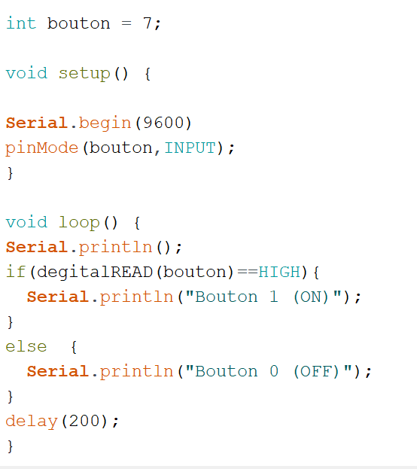
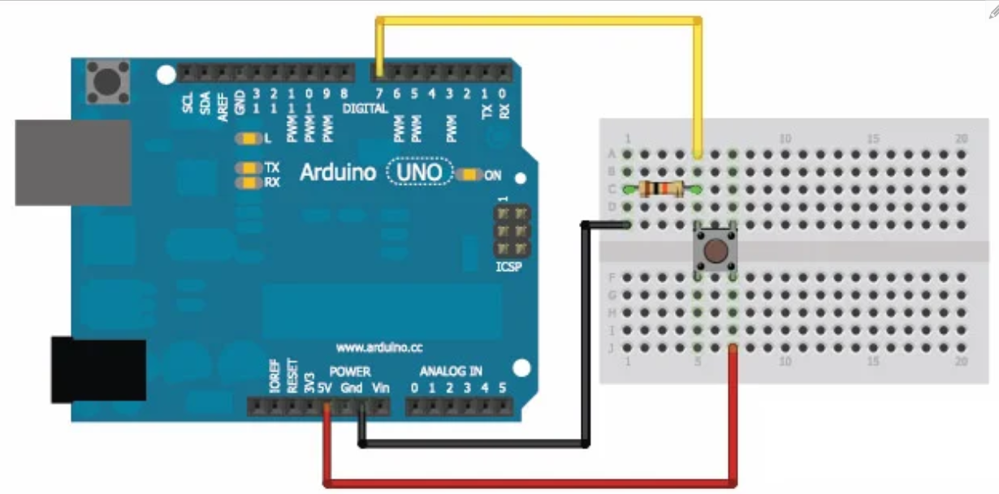
Pratique 2: bouton + serial monitor

Slide 6
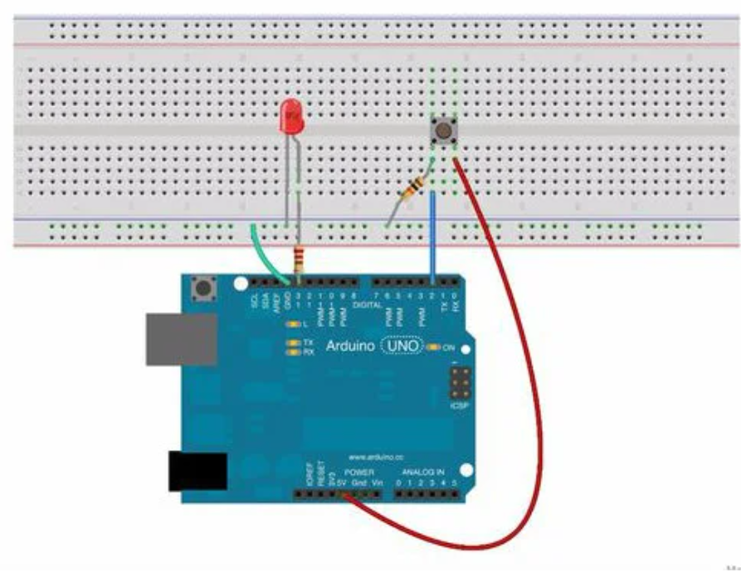
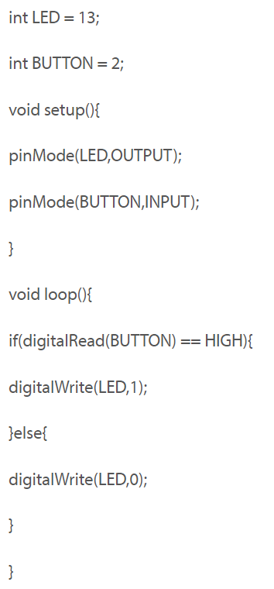
Pratique 3: Bouton et DEL
GND
13
2
5V

Slide 7



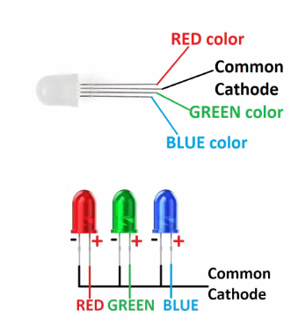
RGB
Red
Blue
Green

Slide 8
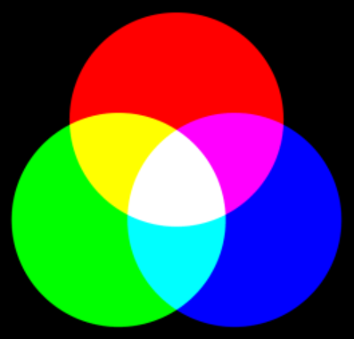
RGB
N’oubliez pas que les options pour les valeurs sont soit « 0 » OU « 255 »
Rouge = R:225 G:0 B:0
Vert = R:0 G:255 B:0
Bleu = R:0 V:0 B:255
Jaune = R:255 V:255 B:0
Cyan = R:0 V:255 B:255
Magenta = R:255 V:0 B:255
Blanc = R:255 V:255 B:255
vidéo YouTube

Slide 9

Défi – Boutons RGB
Créer un circuit et un code avec 1 DEL RGB et 1 résistances de 220 Ω sur les 3 branches de couleur.
Ajouter 1 bouton par jambe de couleur avec chacune une résistance de 10k Ω
Créer un code qui te permets de contrôler et mélanger les lumières de la Del RGB!
Je te fournis un croquis de circuit… à toi de faire le code!
coco de Pâques

Slide 10
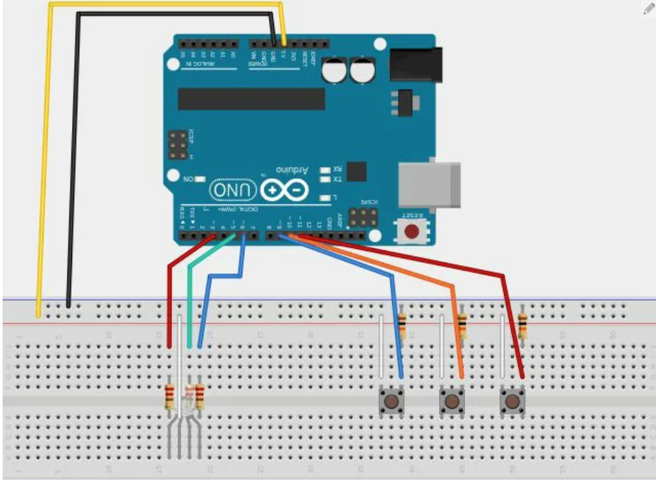

Bon succès!!

